Slide 1
Построение программ развития математических способностей
Надежина М.А., к. пс. Наук, доцент
Ермакова Т.Н., ст. преподаватель
Кафедра дошкольного образования
ГАУ ДПО ЯО «Институт развития образования»

Slide 2
Регламент семинара
STEM подход в образовании;
Современные технологии в практике дошкольного образования;
Проектирование образовательной деятельности.

Slide 3
Почему мы продолжаем говорить про совершенствование математического развития
«Математика и счет» 2,77
«Шкала для комплексной оценки качества образования в дошкольных образовательных организациях ECERS-R» (МГППУ, 2016)
Отсутствие материально-технических условий;
Материалы недоступны в свободной деятельности;
Неполное понимание математического развития.

Slide 4
Важнейший вопрос при организации образовательной деятельности: зачем и для кого мы это делаем?
Как представляется результат?

Slide 5
Развитие логических учебных действий
— анализ объектов с целью выделения признаков (существенных, несущественных);
— синтез — составление целого из частей, в том числе самостоятельное достраивание с восполнением недостающих компонентов;
— выбор оснований и критериев для сравнения, сериации, классификации объектов;
— подведение под понятие, выведение следствий;
— установление причинно-следственных связей;
— построение логической цепи рассуждений;
— доказательство;
— выдвижение гипотез и их обоснование.
(А.Г. Асмолов, 2008)

Slide 6
Учить математике или развивать математикой?
Развивать МАТЕМАТИКОЙ?
Учить МАТЕМАТИКЕ?
Программы ФЭМП/РЭМП
Ориентация на «узко-предметный» результат
Интеграция с другими областями развития (исследование, экспериментирование, коммуникация, и др.)
Развитие метапредметных способностей
Ориентация на процесс

Slide 7
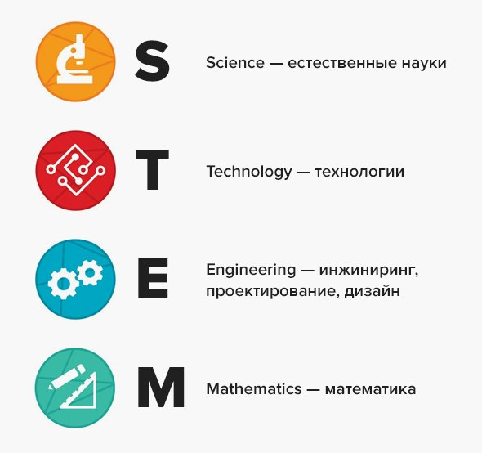
STEM-подход
Notes:
Акцент на научно-техническое направление и развитие метапредметных способностей (общих принципов работы с информацией, критического мышления и пр.) и их интеграцию в практике

Slide 8
Особенности STEM-образования
Интегрирование нескольких областей развития;
Развитие не только в течение 20-25 мин., отведенных на занятие;
Педагог-помощник и консультант, создатель среды;
Проблемное обучение;

Slide 9
STEM по отношению к ребенку
Познавательная активность ребенка
Что?
Ребенок активен в добыче своего знания
Как?
Освоение способов самостоятельной добычи знаний
Зачем?
С кем?
Навыки работы в команде
«Ощутимая» практическая значимость

Slide 10
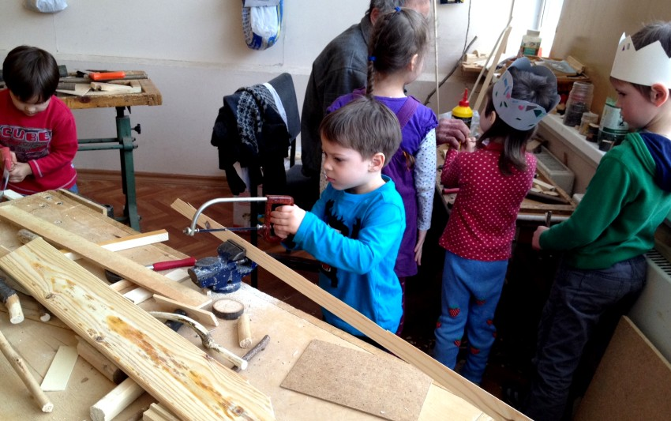
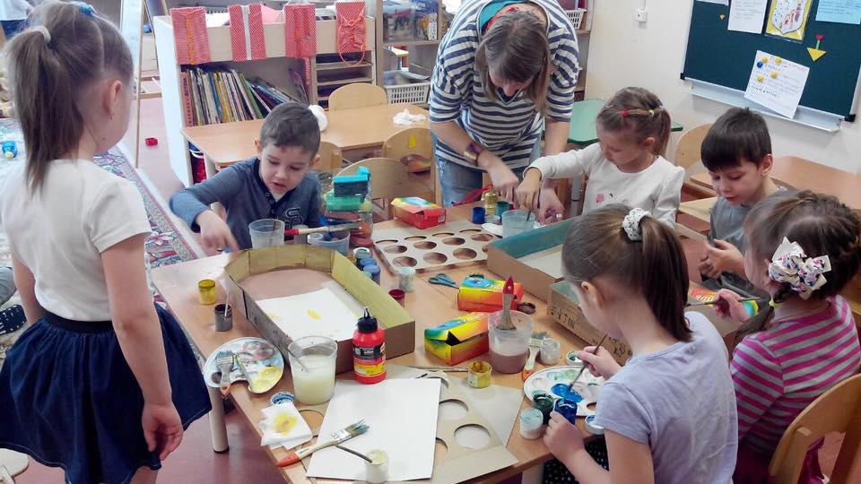
Реализация STEM-образования
Развитие в проекте (см. Примерные ООП «Открытия», «Вдохновение»)

Slide 11
Какие результаты достигаются при такой форме организации?

Slide 12
Направление задач математического развития (З. А. Михайлова, 2008)
Логико-математические представления
Сенсорные способы познания математических свойств
Экспериментально-исследовательских способов познания
Логические способы познания математических свойств
Математические способы познания действительности
Развитие интеллектуально-творческих проявлений детей
Развитие точной, аргументированной речи;
Пространственные представления
Notes:
развитие у детей логико-математических представлений (представлений о математических свойствах и отношениях предметов, конкретных величинах, числах, геометрических фигурах, зависимостях и закономерностях);
развитие сенсорных (предметно-действенных) способов по­знания математических свойств и отношений: обследование, сопоставление, группировка, упорядочение, разбиение;
освоение детьми экспериментально-исследовательских спо­собов познания математического содержания (воссоздание, экспериментирование, моделирование, трансформация);
развитие у детей логических способов познания математиче­ских свойств и отношений (анализ, абстрагирование, отрица­ние, сравнение, обобщение, классификация, сериация);
овладение детьми математическими способами познания дей­ствительности: счет, измерение, простейшие вычисления;
развитие интеллектуально-творческих проявлений детей: на­ходчивости, смекалки, догадки, сообразительности, стремле­ния к поиску нестандартных решений задач;
развитие точной, аргументированной и доказательной речи, обогащение словаря ребенка;
развитие понимания пространственных представлений: ориентировка в расположении частей тела, понимание направлений сверху, снизу, спереди, сзади, справа, слева, знакомство с пространственными отношениями близко, далеко.

Slide 13
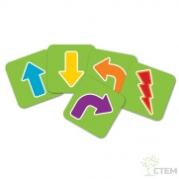
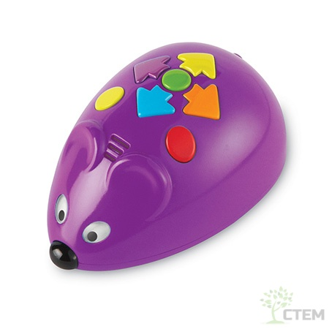
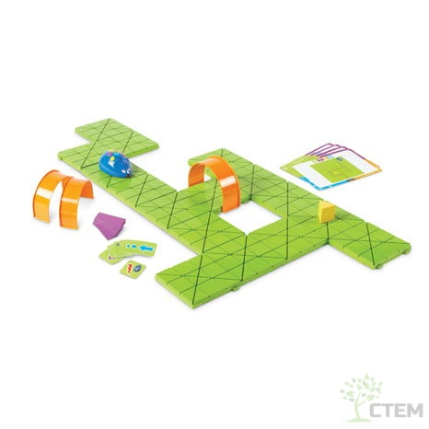
Современные технологии в дошкольном образовании. Роботы для самых маленьких

Slide 14
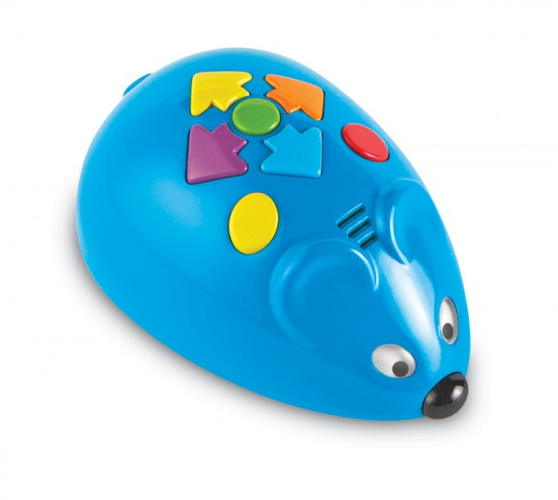
Современные технологии в дошкольном образовании. Роботы для самых маленьких
Робомышь
1. Алгоритмы – управление на корпусе
2. Детекция объекта (сыр)
3. Карточки-внешние опоры
4. Объемное поле для
организации разных сюжетов

Slide 15
Загадки Робомыши
Я ловко и быстро бегаю – создайте для меня маршрут для прогулки из 6 шагов. Долгая получилась прогулка! Теперь на 2 шага меньше 6. А теперь на 4 шага больше 6.
Я очень люблю сыр, ем его каждый день! Могу найти его из любой точки. Создайте для меня инструкцию, как добраться до них из точек А,Б,В. Поделитесь с другом, чтобы он попробовал вашу идею.

Slide 16
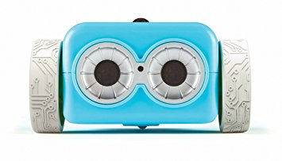
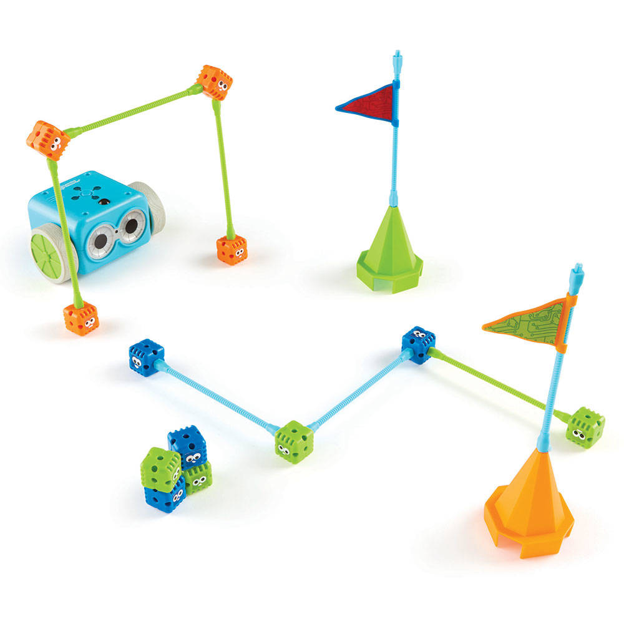
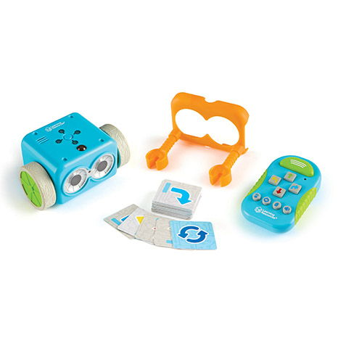
Современные технологии в дошкольном образовании. Роботы для самых маленьких

Slide 17
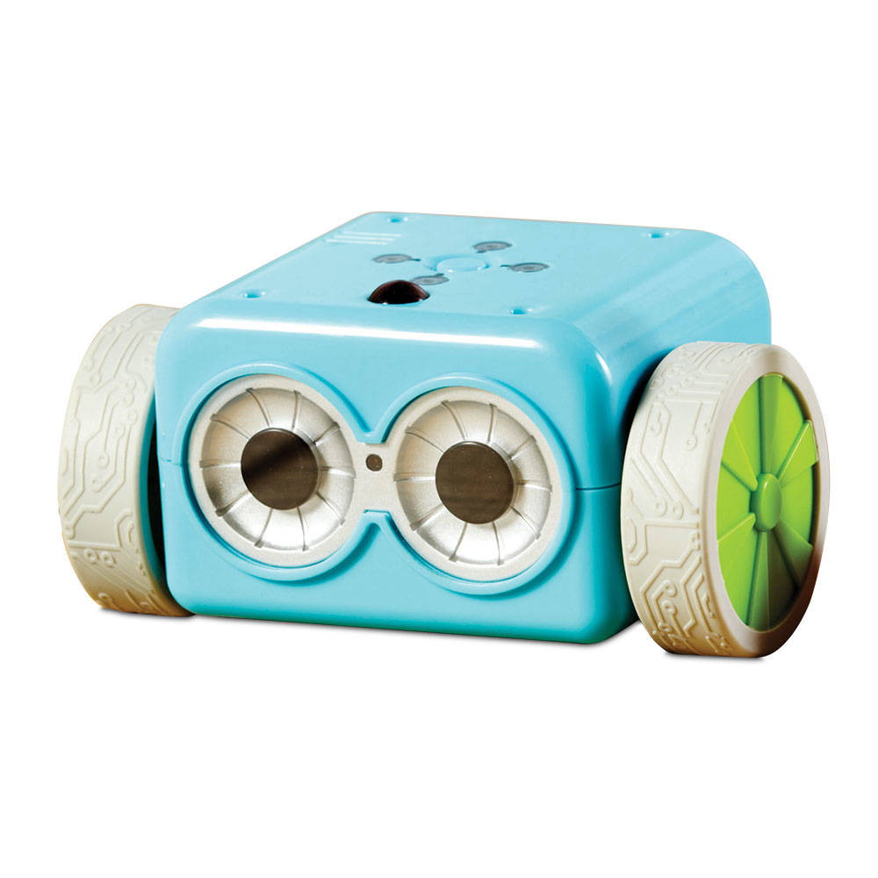
Современные технологии в дошкольном образовании. Роботы для самых маленьких
Botley
1. Алгоритмы (до 80) – дистанционное управление
возможность принести что-то;
2. Функция обнаружения
препятствия;
3. Функция «цикл»;
4. Функция «линия»;
5. Дополнительные детали
набора для разнообразия игр.

Slide 18
Разгадаем загадки Botley
Мне всегда хотелось сходить в зоопарк! Но дорогу туда я не знаю. Расскажите, как мне туда добраться?
Мне всегда нравились картины Кандинского! Вот бы и мне нарисовать такие ровные фигуры. Как я могу их нарисовать? А как еще?
Угадайте, какие предметы для меня не помеха, а через какие я пробраться не смогу?
Я люблю подарки – нарисуйте мне линию для путешествий!
Как вы постарались! У меня для вас сюрприз. Задайте функцию 6 шагов «вперед»!

Slide 19
Исследуем потенциал Робомыши и Botley?

Slide 20
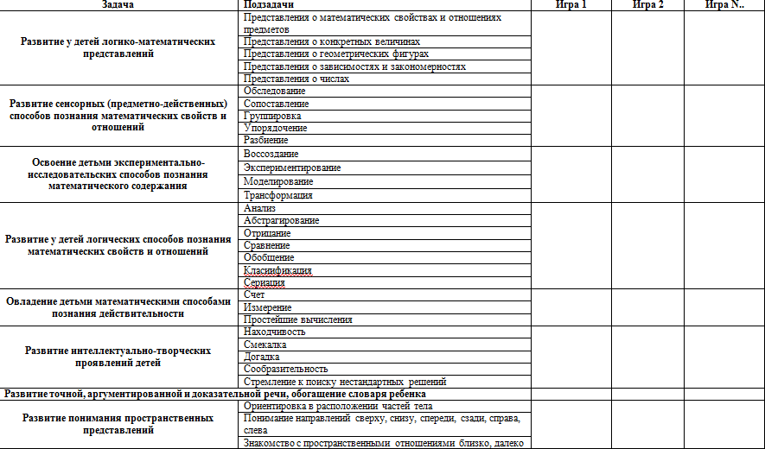
Анализ развивающего потенциала игры

Slide 21
Дети на утреннем круге задают воспитателю вопрос: чем люди отличаются от роботов? После общего обсуждения решили изучить эту тему в рамках проекта.
Какие дальнейшие действия педагога? Что можно предложить детям?

Slide 22
Ваши впечатления?
Чем полезны Робомышь и Botley?

Slide 23
Спасибо за работу!

